Slide 1
Использование современных инструментов дистанционного взаимодействия для реализации программ общего и дополнительного образования
Ульяновск, УлГУ
2020

Slide 3
О необходимости использования такого метода обучения и до пандемии говорили следующие факторы:
возможность организации работы с часто болеющими детьми и детьми-инвалидами;
проведение дополнительных занятий с одаренными детьми;
возможность внести разнообразие в систему обучения;
обеспечение свободного графика обучения.

Slide 4
Основные направления внедрения электронного дистанционного обучения в систему общего образования:
обеспечение доступности образования для детей инвалидов и детей, которые имеют поведенческие проблемы;
повышение качества образования в малокомплектных школах;
обеспечение доступности образования для детей, которые временно по каким-либо причинам не могут посещать школу;
возможность продолжения обучения при введении в школе карантина;
обеспечение возможности получения дополнительного образования;
получение доступа к обширной базе данных, что позволяет детям более успешно подготовиться к сдаче единого государственного экзамена.

Slide 5
Методики дистанционного обучения
Методика синхронного дистанционного обучения преподаватель и его ученики общаются онлайн.
Преподаватель здесь выступает в роли «локомотива», который тянет за собой ученика.
Методика асинхронного дистанционного обучения
общение между учеником и преподавателем уже происходит офлайн, то есть посредством отправки электронных писем.
На первый план выходит уже самообучение и самостоятельное определение темпа изучения нового материала. Преподавателю в этом случае уже принадлежит роль консультанта.

Slide 6
Основные формы дистанционного обучения
Видеолекции, для проведения которых обычно используется программа Skype.
Видеоконференции, различные форумы и дискуссии.
Чат – учебные занятия, которые предполагают использование чат-технологий. Такие занятия проводятся синхронно, то есть всем участникам одновременно предоставляется доступ к чату.
Вебинары. Под ними понимаются дистанционные уроки, деловые игры, семинары, конференции, лабораторные работы и другие мероприятия, которые проводятся с применением средств телекоммуникаций и других возможностей сети интернет. Вебинары отличаются от чат-занятий большей продолжительностью работы (несколько дней или даже месяцев), а также применением асинхронного метода взаимодействия.

Slide 7
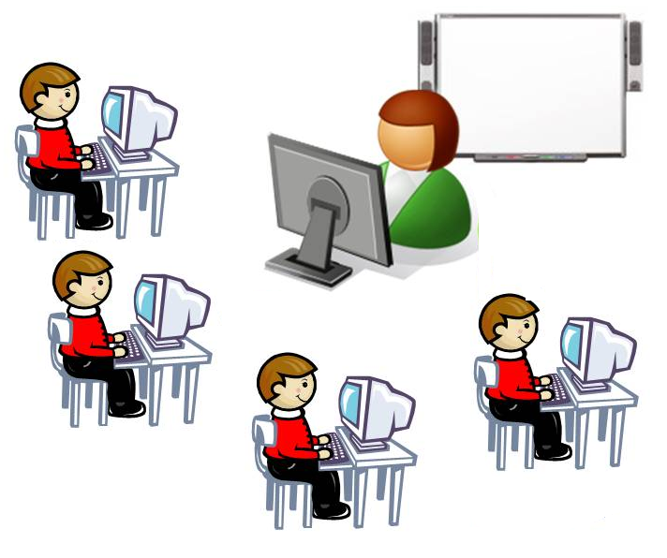
Модели дистанционного обучения с точки зрения методики проведения учебного процесса
Модель 1. Интеграция очного и ДО: базовый курс – очный.
Модель 2. Интеграция очного и ДО: базовый курс – дистанционный.
Модель 3. Сетевое обучение.
Модель 4. ДО и кейс-технологии.
Модель 5. ДО на базе интерактивного телевидения, видеоконференций.
Notes:
Каждая из представленных моделей имеет свою специфику и предназначена для решения конкретных дидактических задач. Каждая модель имеет своего пользователя. Поэтому трудно отдать предпочтение той или иной модели. Специфика каждой модели дистанционного учебного процесса обусловливает отбор и структурирование содержания обучения, методов, организационных форм и средств обучения.

Slide 8
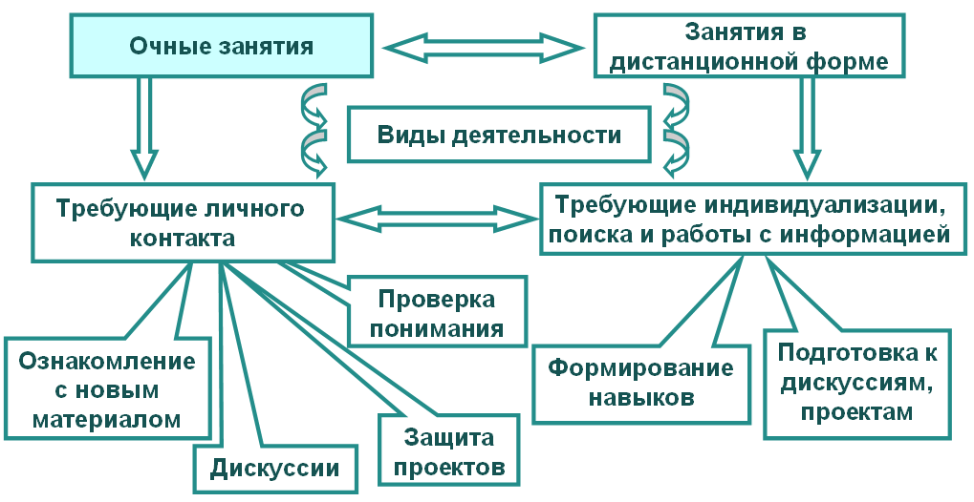
Интеграция ОО и ДО: базовый курс - очный
Модель 1. Интеграция очного и дистанционного обучения
Notes:
Это наиболее перспективная модель, как показывает уже накопленная практика, причем применительно как к школьному образованию (профильные курсы, использование курсов ДО для углубления знаний, ликвидации пробелов в знаниях), так и к обучению в колледже, техникуме, вузе. В школе, колледже ДО может использоваться:
при проведении профильных курсов наряду с очным обучением (ОО);
при проведении курсов для ликвидации пробелов (с ОО);
в самостоятельной, проектной, исследовательской деятельности (с ОО);
в работе по индивидуальным программам;
для консультаций;
для совместной деятельности учащихся;
для дополнительных практических работ.
При базовом очном курсе можно выделить такие виды деятельности, как
требующие личного контакта;
требующие индивидуализации.
В зависимости от сложности материала педагог вправе выносить на очные занятия объяснение нового материала, проверку понимания, дискуссии, защиту проектов. Формирование навыков и подготовку к дискуссиям, проектам можно отнести к занятиям в дистанционной форме

Slide 9
Интеграция ОО и ДО: базовый курс - дистанционный
Занятия в
дистанционной форме
Занятия в
очной форме
Виды деятельности
Самостоятельное ознаком-
ление с новым материалом
Работа с
информацией
Семинары
Формирование
необходимых навыков
Групповая
работа
Обзорные
лекции
Взаимодействие с учителем
Модель 2. Интеграция очного и дистанционного обучения
Notes:
В дистанционной форме учащиеся знакомятся с новым материалом при постоянных консультациях с педагогом.
При этом используются индивидуальные и групповые формы работы, которые направлены на формирование необходимых навыков.

Slide 10
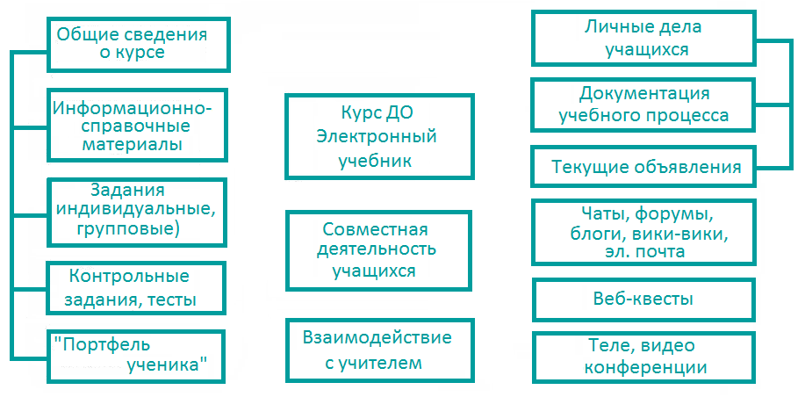
Модель 3. Сетевое обучение
Notes:
Данная модель может быть организована в 2-х вариантах (в зависимости от контингента слушателей):
автономные курсы
информационно-образовательная среда
Автономные курсы ДО создаются по отдельным учебным предметам, разделам или темам программы, либо разрабатываются целые виртуальные школы. Автономные курсы предназначены для овладения отдельным учебным предметом, углубления знаний по этому предмету или наоборот, ликвидации пробелов в знаниях.
Структурированное информационно-образовательное пространство с курсами согласно учебному плану, с библиотеками (электронными учебниками, словарями, энциклопедиями), лабораторными и практическими занятиями, экскурсиями, системой контроля представляет собой целостную образовательную систему курса (с дифференциацией) той или иной специальности с полным набором всего информационного массива, необходимого и достаточного для достижения поставленных задач обучения в данной образовательной системе. Обязательно должна быть возможность использования различных педагогических и информационных технологий, работа в форумах, чатах, телеконференциях, организация совместных проектов. Отличительной чертой информационно-образовательного пространства является административный блок, где должна быть предусмотрена регистрация, мониторинг, личные дела, права доступа и пр. Очных занятий при сетевом обучении не предполагается.

Slide 11
Кейс
Интернет-технологии
Учебник
Библиотека, медиатека
УММ
Индивидуальные задания
Методические
рекомендации
Задания для малых групп
Консультации
Контроль
Проекты
Форумы
Чат
Блоги
«Портфель ученика»
Модель 4. Дистанционное обучение и кейс-технологии
Notes:
Модель сетевого обучения и кейс-технологий предназначена для дифференциации обучения.
В большом количестве случаев нет необходимости в создании электронных сетевых учебников, если существуют уже утвержденные Министерством образования печатные пособия.
Гораздо эффективнее строить обучение, опираясь на уже изданные учебники и учебные пособия и с помощью дополнительного материала, размещаемого в сети либо углублять этот материал для продвинутых учащихся, либо давать дополнительные разъяснения, упражнения, использовать информационные ресурсы Интернет. При этом предусматриваются консультации преподавателей, система тестирования и контроля, дополнительные лабораторные и практические работы, совместные проекты, пр.
Разными цветами обозначены компоненты, составляющие модель:
содержание кейса;
интернет-технологии;
средства телекоммуникаций;
контроль.

Slide 12
Видео
Интернет
Библиотека, медиатека
Защиты проектов
Индивидуальные задания
Лекции
Групповые задания
Семинары, дискуссии
Контроль
«Портфель ученика»
Форумы
Чат
Блоги
Модель 5. Дистанционное обучение на базе интерактивного телевидения, видеоконференций
Notes:
Модель интерактивного телевидения связана с телевизионными технологиями и пока очень дорогая. Это трансляция занятий с помощью видеокамер и телевизионного оборудования на расстояние.
Эта модель распределенного класса полностью имитирует очную форму.
С её помощью стены класса словно раздвигаются, и аудитория расширяется за счет удаленных студентов, с которыми учитель и учащиеся могут вступать в контакт (по типу телемоста).
Соответственно, данная модель требует присутствия учащихся (как и в очной форме) в определенное время в определенном месте.

Slide 13
Схема модели «Новый профиль»
Notes:
Группа обучающихся, занимающихся по модели «Новый профиль», формируется из обучающихся разных классов одного образовательного учреждения, осваивающих образовательную программу по профильным предметам с использованием дистанционных образовательных технологий в сопровождении сетевого преподавателя и тьютора.
Данная модель будет использована в случае, когда 15 или более обучающихся параллели выразят желание изучать на профильном уровне дисциплину, преподаватель по которой отсутствует в штате данного образовательного учреждения, либо когда квалификационный уровень преподавателя не соответствует требованиям, предъявляемым к преподавателям профильного обучения.

Slide 14
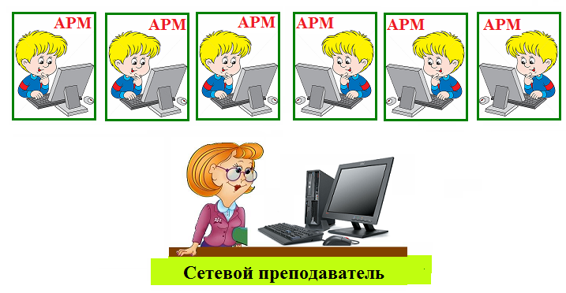
Территория 1
Территория 2
Территория 3
ОУ 1
ОУ 2
ОУ 3
ОУ 4
ОУ 5
ОУ 6
Схема модели «Межшкольная группа»
Notes:
«Межшкольные группы» формируются из обучающихся различных образовательных учреждений одного или нескольких муниципальных образований, выразивших желание осваивать один и тот же предмет. Сетевой преподаватель и тьютор назначаются руководителем ДО муниципального управления образования. Использование данной модели было целесообразно в следующих двух случаях.
1. В ряде ОУ одного или разных муниципальных образований были выявлены обучающиеся, желающие дистанционно изучать одну и ту же дисциплину, но их количество было недостаточно для формирования полноценной группы. Или в ОУ не было педагога, который имел бы достаточную квалификацию для преподавания на профильном уровне заявленной обучающимися дисциплины, а обучающихся, изъявивших желание изучать предмет на профильном уровне, было в ОУ недостаточно, чтобы использовать модель «Новый профиль».
2. В образовательных учреждениях, реализующих образовательные программы с использованием индивидуальных учебных планов, из потока обучающихся выделялись малые группы сотрудничества по одному предмету. Такие группы объединялись с аналогичными группами из других ОУ, и их деятельность сопровождалась сетевыми преподавателями и тьюторами, назначенными координатором образовательной сети.

Slide 15
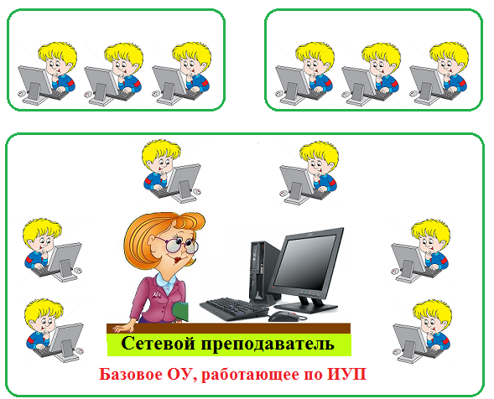
ОУ 1
ОУ 2
Схема модели «Индивидуальный учебный план»
Notes:
Группа обучающихся, занимающихся по ИУП, формируется на базе малых групп сотрудничества со сменным составом обучающихся, типичных для школ, работающих по индивидуальным учебным планам.
В таких школах возникли ситуации, когда открыть предметную группу в соответствии с образовательными потребностями обучающихся не представлялось возможным из-за её малочисленности (менее 10 человек).
В таких случаях создается учебная группа дистанционного обучения, включающая как обучающихся из ОУ, работающего по индивидуальным учебным планам, так и обучающихся из других ОУ данного или иных муниципальных образований.
Ядром этой смешанной группы является контингент ОУ, работающий по ИУП.
При этом сама группа является модификацией организационной модели «Межшкольная группа», так как в неё входят обучающиеся из других школ.
Сетевой преподаватель - учитель-предметник из базового ОУ, работающего по ИУП.

Slide 16
Чтобы дистанционный курс стал более эффективным, он должен обладать следующими характеристиками:
детальное и тщательно продуманное планирование деятельности учеников, включая четкую постановку задач и целей обучения, предоставление всех необходимых учебных материалов;
обеспечение оперативной и эффективной обратной связи, которая позволяет ученику получать достоверную информацию о правильности своего продвижения;
обеспечение обратной связи между учеником и педагогом;
постоянная поддержка мотивации ученика;
учет особенностей технологической базы, на которой планируется развернуть тот или иной курс дистанционного обучения.

Slide 17
В структуру материала должны быть включены следующие содержательные компоненты:
инструкция по освоению материала;
непосредственно учебный материал;
вопросы и задания для закрепления полученных знаний;
контрольные задания с пояснениями.

Slide 18
При разработке материала для дистанционного обучения наибольшую эффективность демонстрирует мультимедийное представление учебной информации.
Сейчас активно используются 3D-технологии, которые представляют собой усовершенствованную модель уже не книжной страницы, а, например, целой комнаты или музейного зала. Благодаря созданию 3D-объектов удается создать эффект присутствия, что положительно влияет на процесс усвоения нового материала.

Slide 19
Наши контакты:
Факультет повышения квалификации преподавателей УлГУ
Тел. 8-8422 0 3763-17
E-mail: fpkp@ulsu.ru
Ковардакова Маргарита Анатольевна – декан ФПКП
Вуколова Галина Николаевна, ведущий методист
Белова Екатерина Андреевна, ведущий методист

